Slide 1
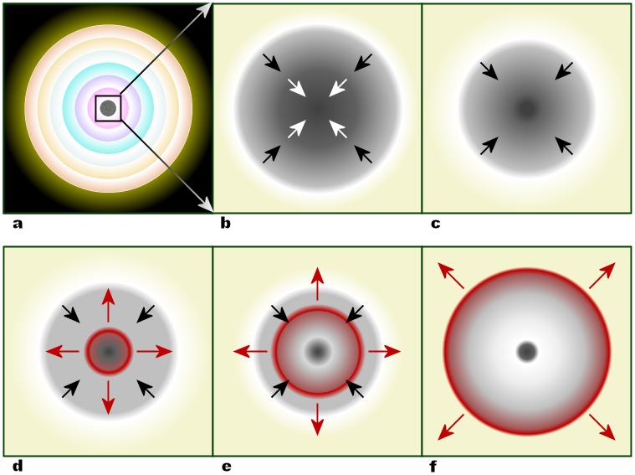
გრავიტაციული კოლაფსი
მარიამ ალბექიონი

Slide 2
გრავიტაციული კოლაფსი არის მასიური ობიექტის შეკუმშვა თავისივე საკუთარი გრავიტაციის გავლენით, რომელიც უბიძგებს მატერიას ჩავარდეს მასის ცენტრისკენ.
გრავიტაციული კოლაფსი ფუნდამენტური მექანიზმიასამყაროში სტრუქტურების ფორმირებისას
მაგ.: ვარსკვლავი წარმოიქმნება ვარსკვლავთშორისი მატერიის ღრუბლების კოლაფსირებით, ხდება ღრუბლის შეკუმშვა იქამდე სანამ არ დაიწყება ბირთვში თერმობირთვული გარდაქმნები. შემდეგ გრავიტაციული ძალები აბალანსებენ სითბურ წნევას და ვარსკვლავი აღწევს დინამიკურ წონასწორობას. როდესაც მისი სასიცოცხლო ენერგია ამოიწურება, ის კვლავ კოლაფსირდება სანამ არ მიაღწევს ახალ წონასწორულ მდგომარეობას

Slide 3
შვარცშილდის მეტრიკაში
→ 0 → ∞ , როცა , ანუ როცა ვართ შვარცშილდის სფეროზე გვაქვს სივრცე-დროითი სინგულარობა; შეუძლებელია იარსებოს სხეულმა იმაზე ნაკლები რადიუსით ვიდრე ეს არის მისი კრიტიკული, გრავიტაციული რადიუსი;

Slide 4


ვცდილობთ შემოვიღოთ შესაფერისი ათვლის სიტემა
-სთვის შემოგვაქვს კოორდინატული გარდაქმნები:

Slide 5



ვხსნით სინგულარობას -ში

Slide 6
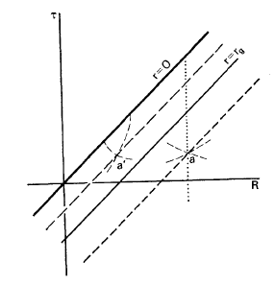
r-ის მოცემული მნიშვნელობისთვის
საკუთარი დრიოს სასრული ინტერვალის შემდეგ ნაწილაკი ვარდება ველის ცენტრში
a წერტილში როდესაც
ვარდება კონუსში;
მეორე a წერტილში, როცა
პირიქით, სინათლე ხვდება კონუსს გარეთ

Slide 7

განვიხილოთ რადიალური სინათლის გავრცელება ორი ნიშანი შეესაბამება სინათლის კონუსის ორ საზღვარს ყველა ურთიერთქმედება და სიგნალი ვრცელდება ცენტრისკენ და აღწევს მას, სასრულ დროის ინტერვალში

Slide 8
სფერული სხეულის წონასწორობის ფარდობითმა მდგომარეობებმაგვიჩვენა, რომ საკმარისად დიდი მასის სხეული ვერ იქნება სტატიკურ წონასწორობაში, ცხადია ასეთი სხეული შეიკუმშება უსაზღვროდ ანუ განიცდის გრავიტაციულ კოლაფსს

Slide 9
გმადლობთ ყურადღებისთვის

